Slide 1
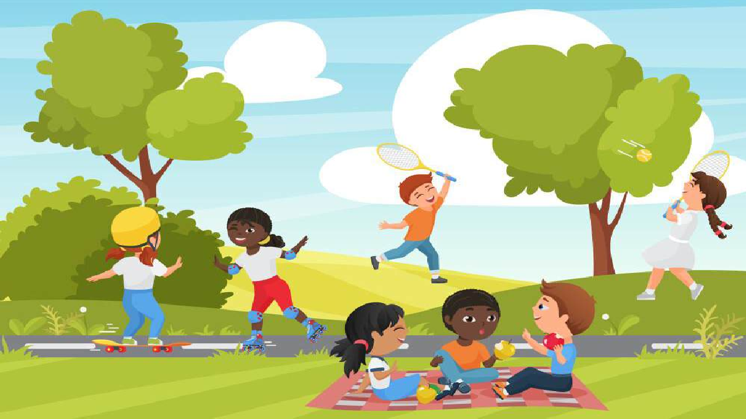








Slide 2

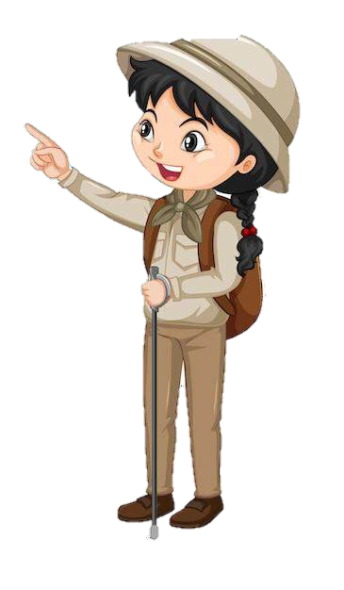


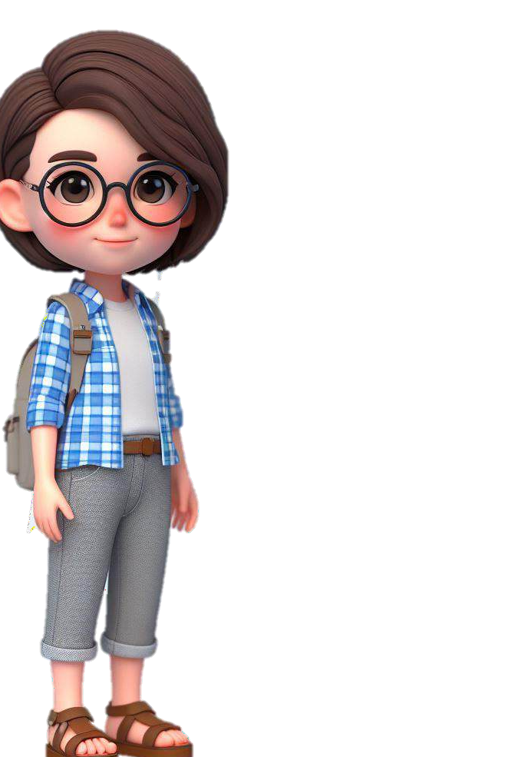


Thứ … ngày … tháng … năm

Slide 3




- Nêu được phỏng đoán về nội dung bài đọc qua tên bài,
hoạt động khởi động và tranh minh hoạ.
– Đọc trôi chảy bài đọc, ngắt nghỉ đúng dấu câu, đúng logic ngữ nghĩa; phân biệt được lời nhân vật và lời người dẫn chuyện; trả lời được các câu hỏi tìm hiểu bài. Hiểu được nội dung của bài đọc: Kí ức tuổi thơ của tác giả hiện lên sống động trong một buổi cùng con trải nghiệm vẻ đẹp của rừng chiều. Từ đó, rút ra được ý nghĩa: Tuổi thơ của mỗi người thường rất đẹp, rất đáng yêu. Cần biết trân trọng kỉ niệm tuổi thơ và trân trọng giá trị tốt đẹp của cuộc sống.

Slide 4



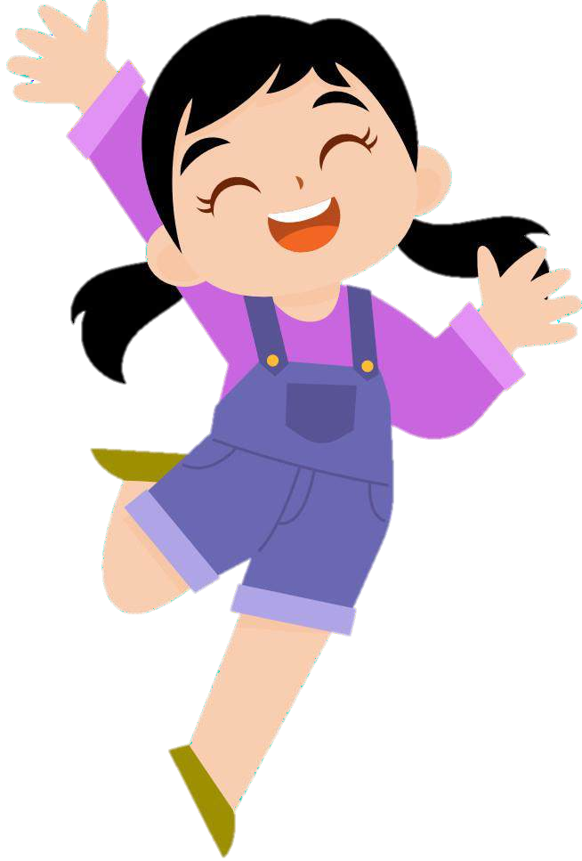

Slide 5





Gợi nhớ về những kỉ niệm tươi đẹp của tuổi thơ
bên gia đình, bạn bè, thầy cô,....

Slide 6

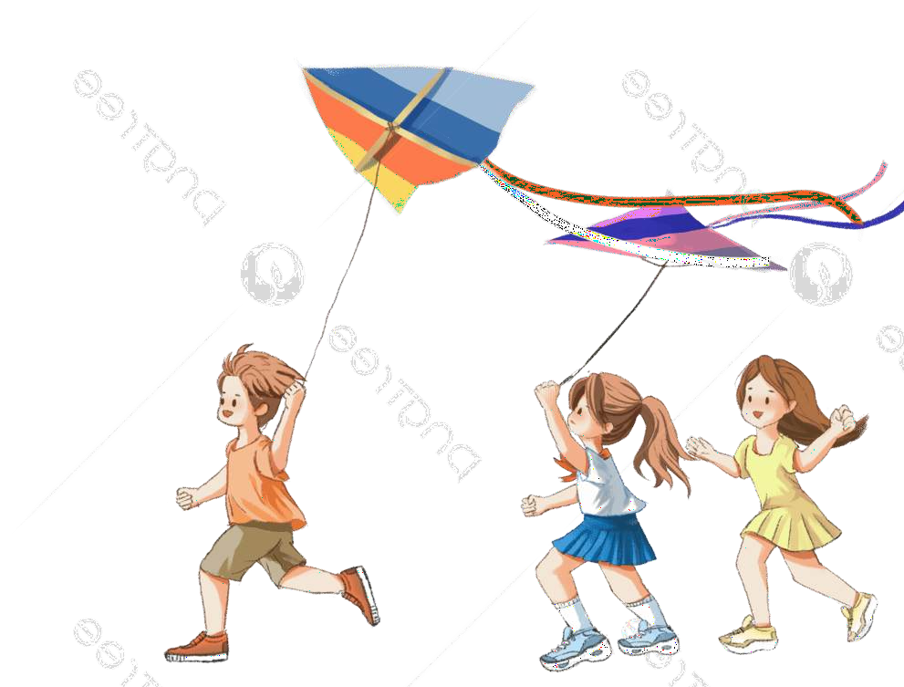


Chia sẻ về một hoạt động mà em đã tham gia cùng người thân hoặc bạn bè vào dịp
Gợi ý: Tên, thời gian, địa điểm, người tham gia, cảm xúc khi được tham gia hoạt động,…

Slide 7
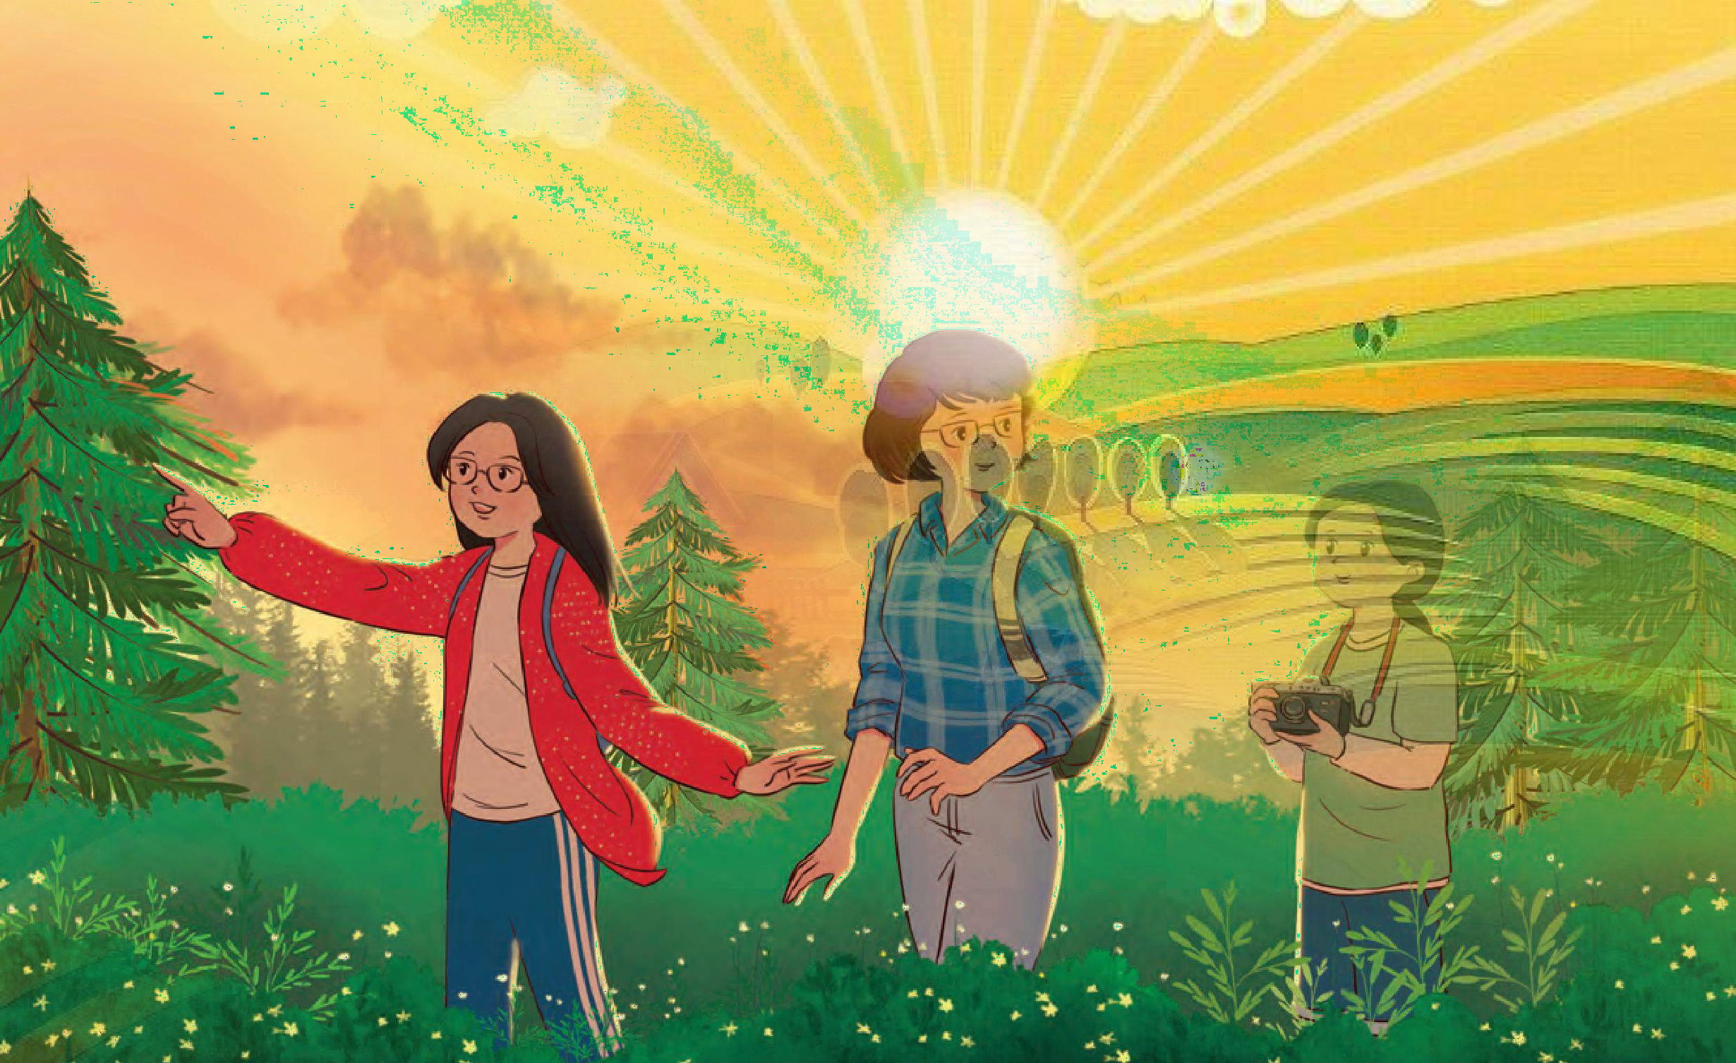


Slide 8

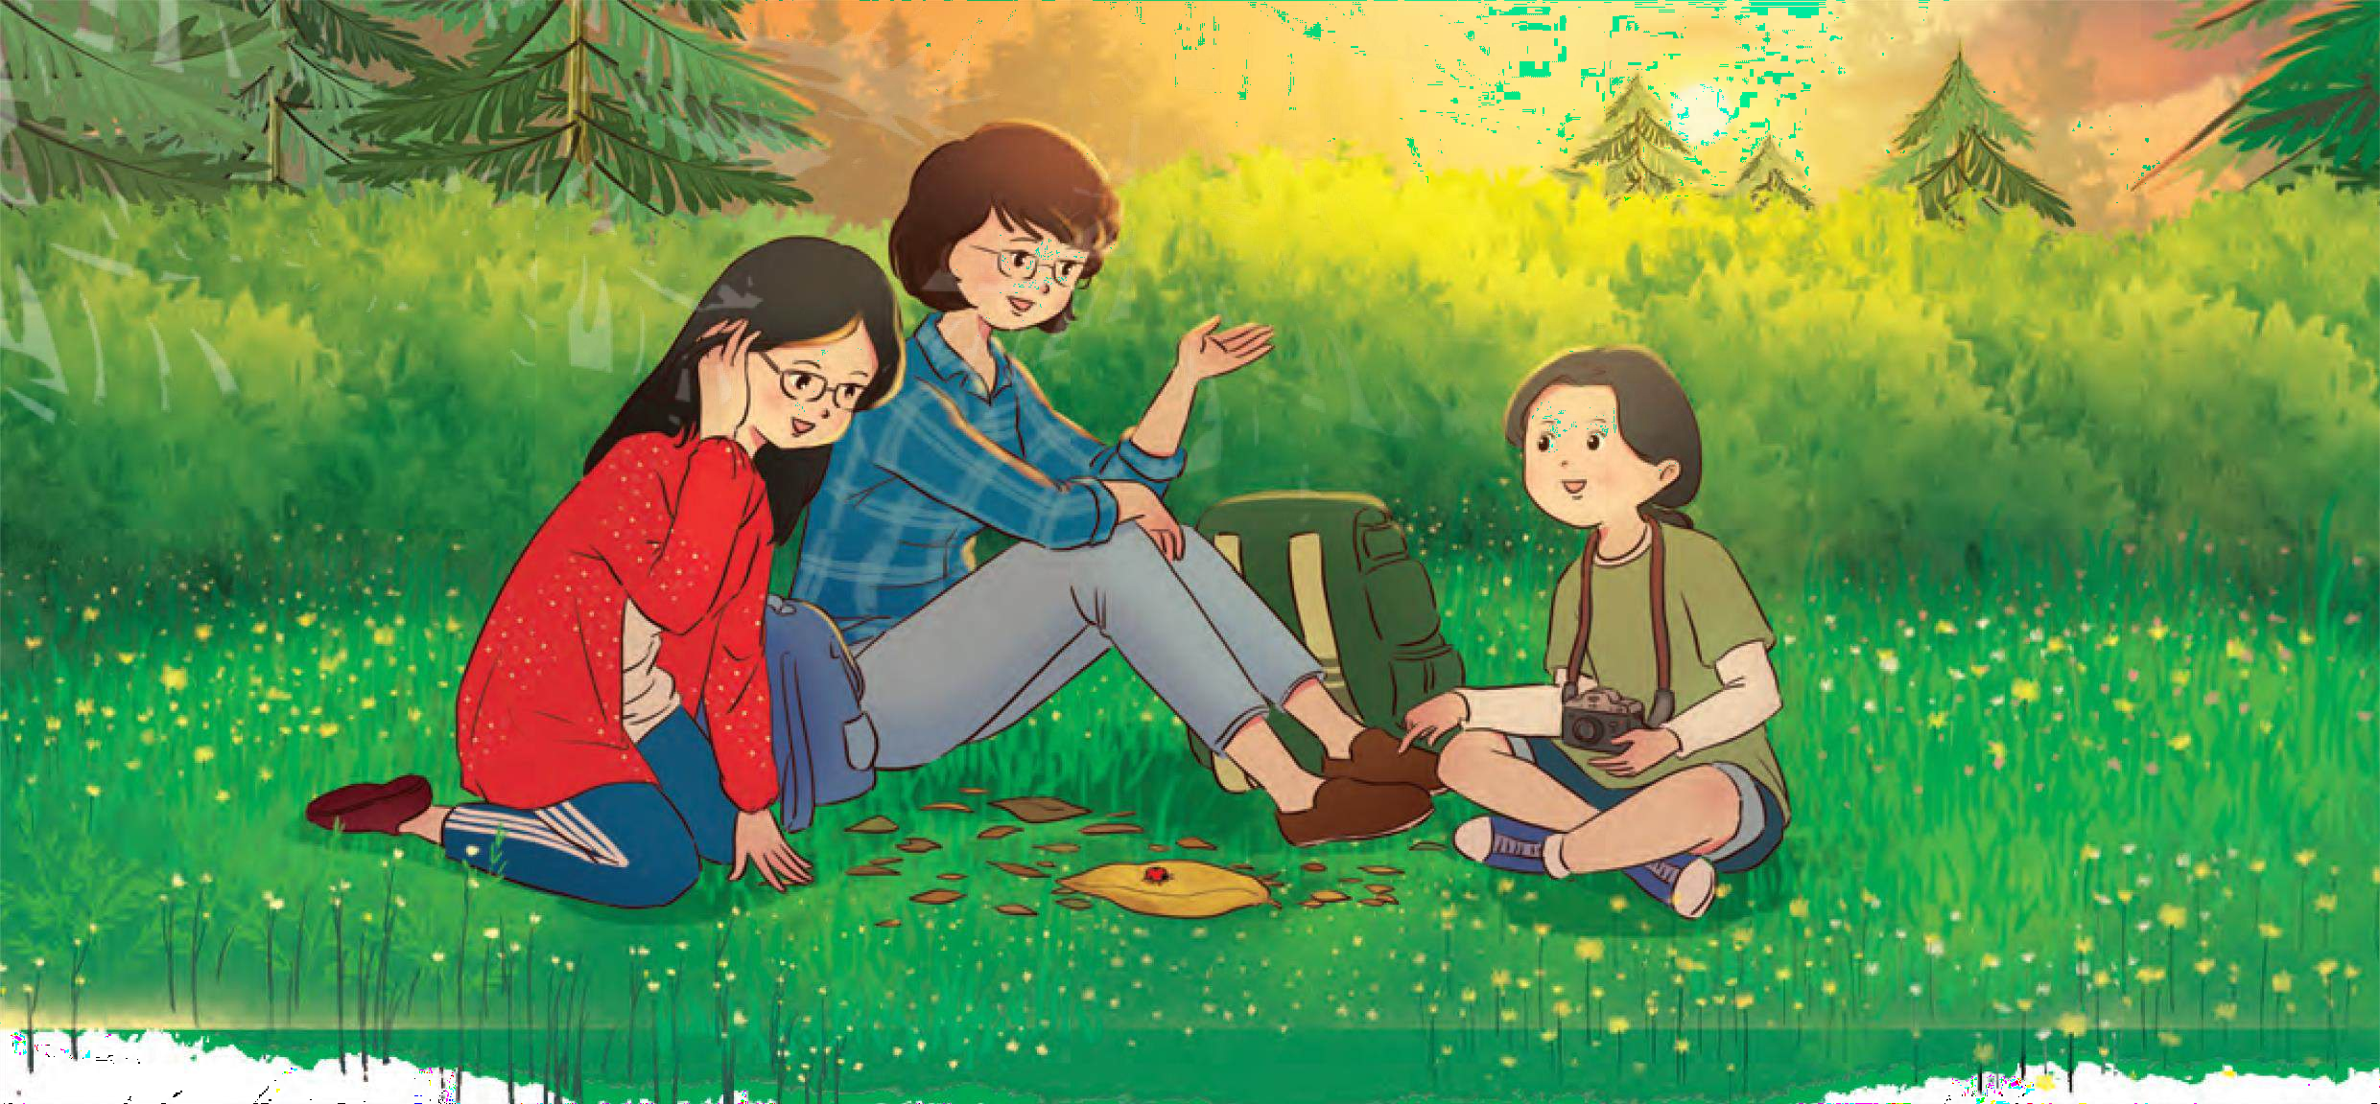

Slide 9
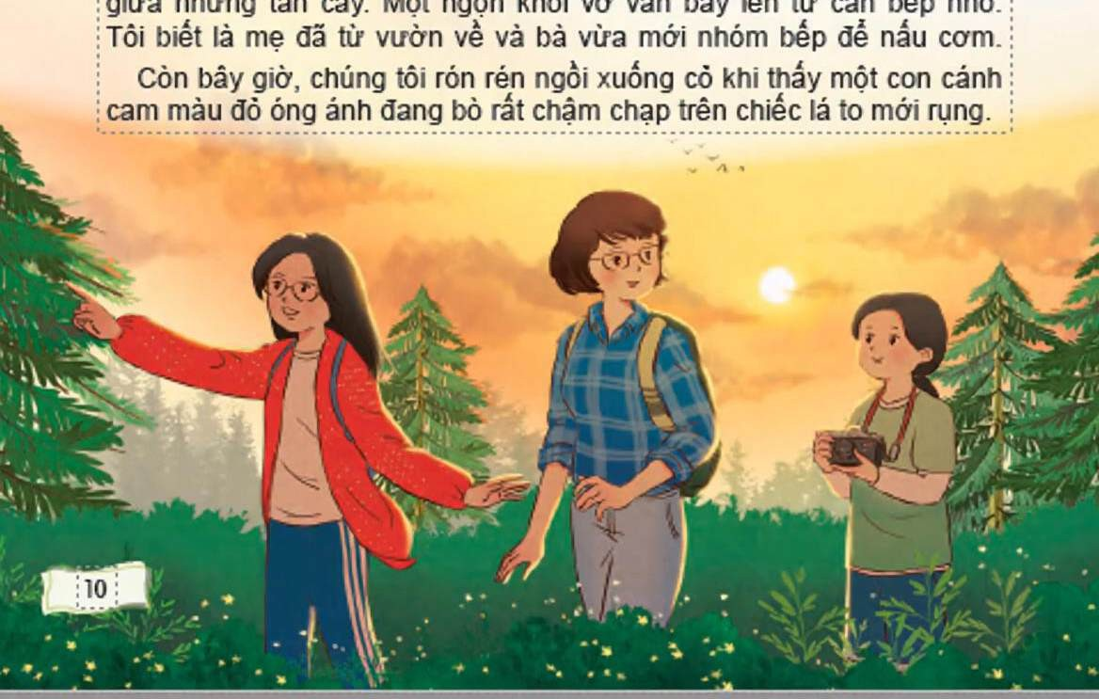

Slide 10



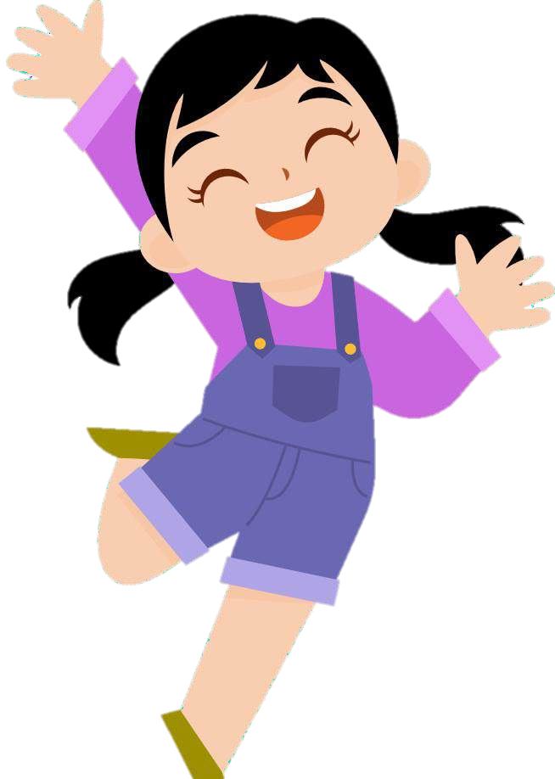






HOẠT
ĐỘNG

Slide 11



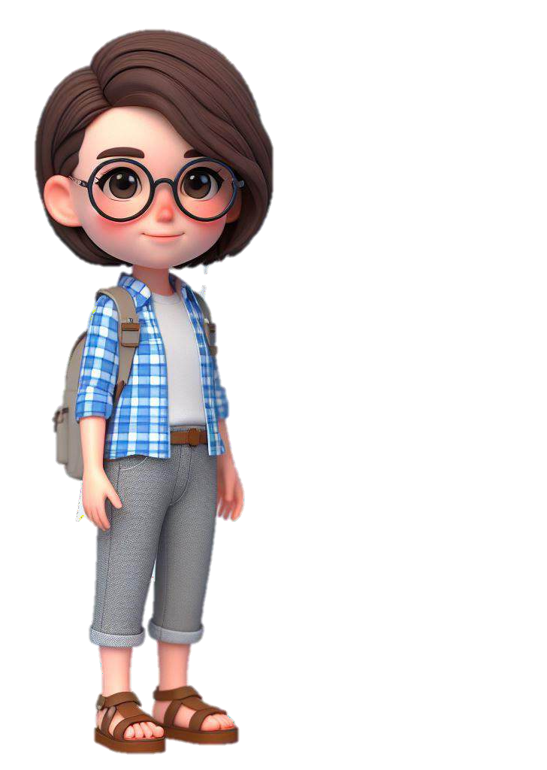





Tai nghe
Mắt dõi
Tay dò

Slide 12

Bây giờ là mùa hè.
Chúng tôi đi lang thang trong khu rừng yên tĩnh đầy những cây
thông to dưới chân một ngọn núi. Bống đi trước. Cái áo đỏ như một cánh bướm của nó phấp phới trên lối mòn. Tôi đi giữa. Nhi cầm máy ảnh đi sau cùng. Mùi nhựa thông đâu đó rất thơm. Và những bông hoa li ti đang bắt đầu cụp cánh vào lúc cuối ngày...
Hai đứa trẻ khiến tôi nhớ tuổi thơ của mình đến thế. Hầu như
ngày nào cũng vậy, khi mặt trời bắt đầu lặn thì tôi đi từ trên núi về nhà với một bó củi khô trên vai. Nhà tôi ở chân núi, mái ngói nâu thẫm lẫn giữa những tán cây. Một ngọn khói vơ vẩn bay lên từ căn bếp nhỏ. Tôi biết là mẹ đã từ vườn về và bà vừa mới nhóm bếp để nấu cơm.

Slide 13
Còn bây giờ, chúng tôi rón rén ngồi xuống cỏ khi thấy một con cánh cam màu đỏ óng ánh đang bò rất chậm chạp trên chiếc lá to mới rụng.
Nhi thì thào hỏi tôi:
Đêm xuống thì nó sẽ ngủ ở đâu hả mẹ?
Đâu đó quanh đây chắc sẽ có nhà của nó. – Tôi đáp.
Và tôi kể cho các con nghe kí ức sống động trong tâm trí mình. Bọn trẻ luôn muốn biết rằng mẹ đã sống thế nào trong cái thung lũng không có ánh điện, chỉ thắp sáng bằng đèn dầu. Mẹ đã đi học thế nào khi trường ở rất xa? Mẹ làm thế nào để trở về nhà từ những cánh rừng mênh mông bất tận? Thậm chí là mẹ đã ăn gì để lớn lên?
Trong thứ ánh sáng lộng lẫy của mặt trời cuối ngày và bên màu xanh biếc tràn đầy sức sống của những tán lá, chúng tôi tựa vào nhau ngắm lũ côn trùng đang tìm đường về nhà và thấy thật yêu mến cuộc đời này.
Đỗ Bích Thuý

Slide 14



Ngắt nghỉ đúng dấu câu, đúng logic ngữ nghĩa; phân biệt được lời nhân vật và lời người dẫn chuyện.

Slide 15


phấp phới
lộng lẫy

Slide 16


Hầu như ngày nào cũng vậy,/ khi mặt trời bắt đầu lặn/ thì tôi đi từ trên núi về nhà/ với một bó củi khô trên vai.//;
Còn bây giờ,/ chúng tôi rón rén ngồi xuống cỏ/ khi thấy một con cánh cam màu đỏ óng ánh/ đang bò rất chậm chạp/ trên chiếc lá to mới rụng.//

Slide 17

Trong thứ ánh sáng lộng lẫy của mặt trời cuối ngày/ và bên màu xanh biếc tràn đầy sức sống của những tán lá,/ chúng tôi tựa vào nhau/ ngắm lũ côn trùng đang tìm đường về nhà/ và thấy thật yêu mến cuộc đời này.//;

Slide 18



Kí ức:
hình ảnh, sự việc đã qua được ghi lại trong trí nhớ và gợi lên.

Slide 19

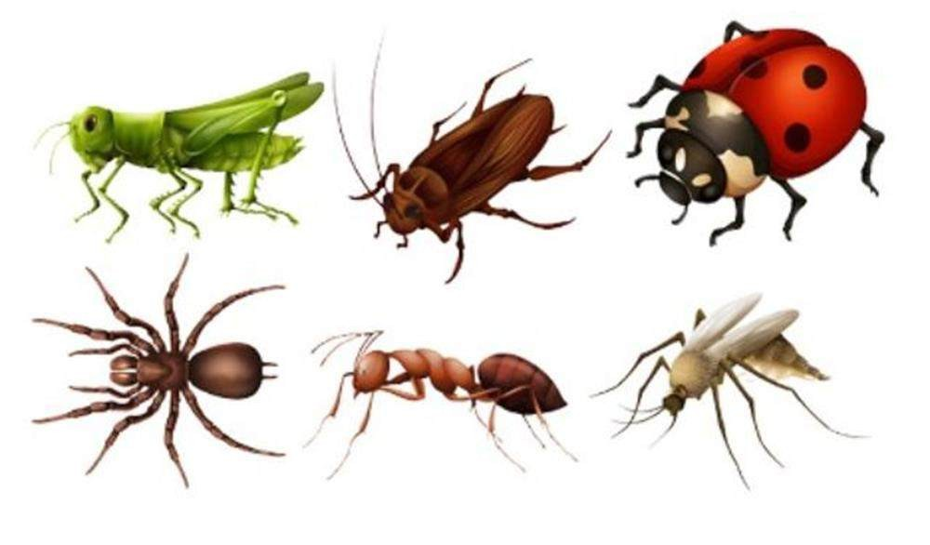
Côn trùng
Động vật chân đốt, phần lớn có cánh.

Slide 20

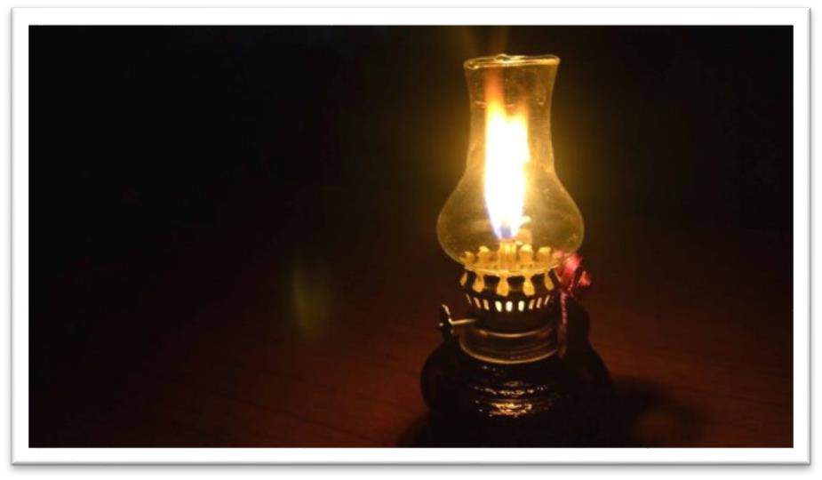
đèn dầu
Đèn cháy sáng nhờ dầu hoả, hoặc dầu lạc

Slide 21



Đoạn 1: Từ đầu đến “cuối ngày.”
Đoạn 2: Tiếp theo đến “nấu cơm.”
Đoạn 3: Tiếp theo đến “lớn lên.” Đoạn 4: Còn lại.

Slide 22



T? khó đ?c:
Bây giờ là mùa hè.
Chúng tôi đi lang thang trong khu rừng yên tĩnh đầy những cây thông to dưới chân một ngọn núi. Bống đi trước. Cái áo đỏ như một cánh bướm của nó phấp phới trên lối mòn. Tôi đi giữa. Nhi cầm máy ảnh đi sau cùng. Mùi nhựa thông đâu đó rất thơm. Và những bông hoa li ti đang bắt đầu cụp cánh vào lúc cuối ngày...

Slide 23

T? khó đ?c:
Hai đứa trẻ khiến tôi nhớ tuổi thơ của mình đến thế. Hầu như ngày nào cũng vậy, khi mặt trời bắt đầu lặn thì tôi đi từ trên núi về nhà với một bó củi khô trên vai. Nhà tôi ở chân núi, mái ngói nâu thẫm lẫn giữa những tán cây. Một ngọn khói vơ vẩn bay lên từ căn bếp nhỏ. Tôi biết là mẹ đã từ vườn về và bà vừa mới nhóm bếp để nấu cơm.

Slide 24

T? khó đ?c:
Còn bây giờ, chúng tôi rón rén ngồi xuống cỏ khi thấy một con cánh cam màu đỏ óng ánh đang bò rất chậm chạp trên chiếc lá to mới rụng.
Nhi thì thào hỏi tôi:
Đêm xuống thì nó sẽ ngủ ở đâu hả mẹ?
Đâu đó quanh đây chắc sẽ có nhà của nó. – Tôi đáp.
Và tôi kể cho các con nghe kí ức sống động trong tâm trí mình. Bọn trẻ luôn muốn biết rằng mẹ đã sống thế nào trong cái thung lũng không có ánh điện, chỉ thắp sáng bằng đèn dầu. Mẹ đã đi học thế nào khi trường ở rất xa? Mẹ làm thế nào để trở về nhà từ những cánh rừng mênh mông bất tận? Thậm chí là mẹ đã ăn gì để lớn lên?

Slide 25

T? khó đ?c:
Trong thứ ánh sáng lộng lẫy của mặt trời cuối ngày và bên màu xanh biếc tràn đầy sức sống của những tán lá, chúng tôi tựa vào nhau ngắm lũ côn trùng đang tìm đường về nhà và thấy thật yêu mến cuộc đời này.

Slide 26







Hoạt động
Phân công đọc theo đoạn. Tất cả thành viên đều đọc. Giải nghĩa từ cùng nhau.
Đọc đúng.
Đọc to rõ.
Ngắt nghỉ đúng chỗ.

Slide 27

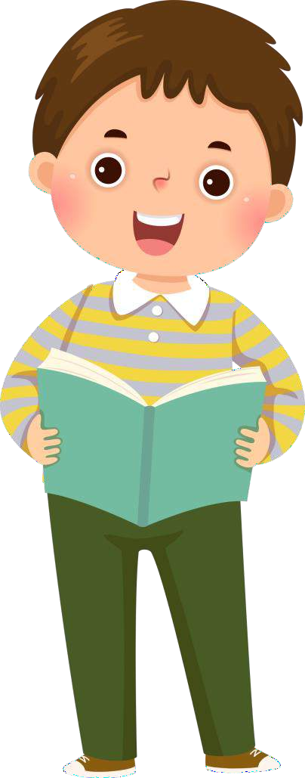


Hoạt động
Đọc đúng.
Đọc to rõ.
Ngắt nghỉ đúng chỗ.

Slide 28



NHÓM:

Slide 29



Slide 30






Các bạn hãy trả lời các câu hỏi để cùng chúng mình bắt cánh cam nhé!

Slide 31

1. Ba mẹ con đi chơi ở đâu? Khung cảnh ở đó được miêu tả như thế nào?
Ba mẹ con đi chơi trong rừng.
Khung cảnh ở đó được miêu tả rất đẹp và yên tĩnh: Khu rừng yên tĩnh đầy những cây thông to dưới chân một ngọn núi. Mùi nhựa thông đâu đó rất thơm. Và những bông hoa li ti đang bắt đầu cụp cánh vào lúc cuối ngày...

Slide 32

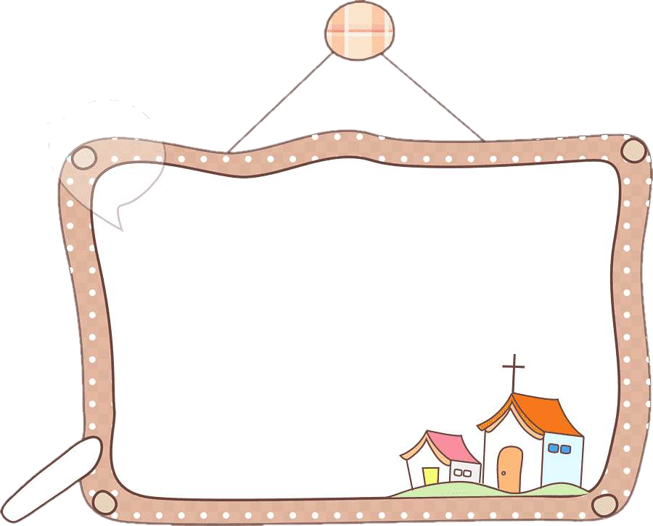

Ý CHÍNH ĐOẠN 1
Cảnh ba mẹ con
trong khu rừng vào buổi chiều mùa hè đầy thú vị.

Slide 33
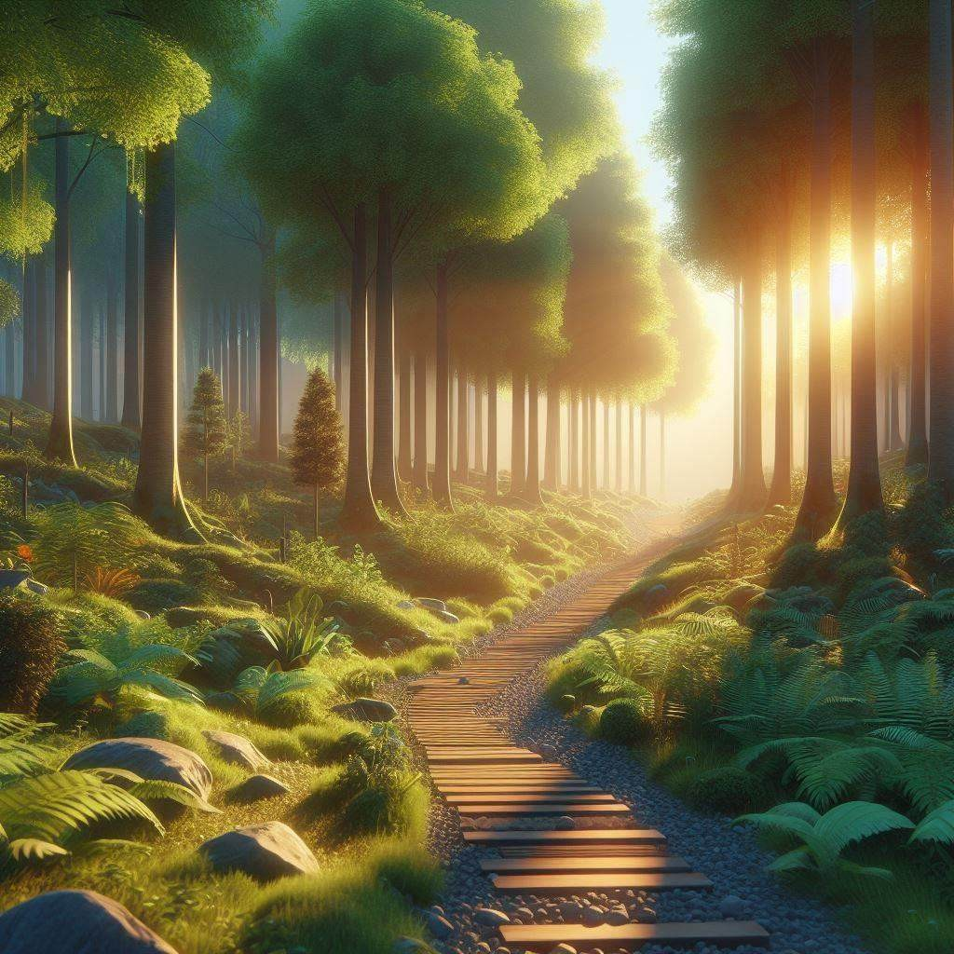
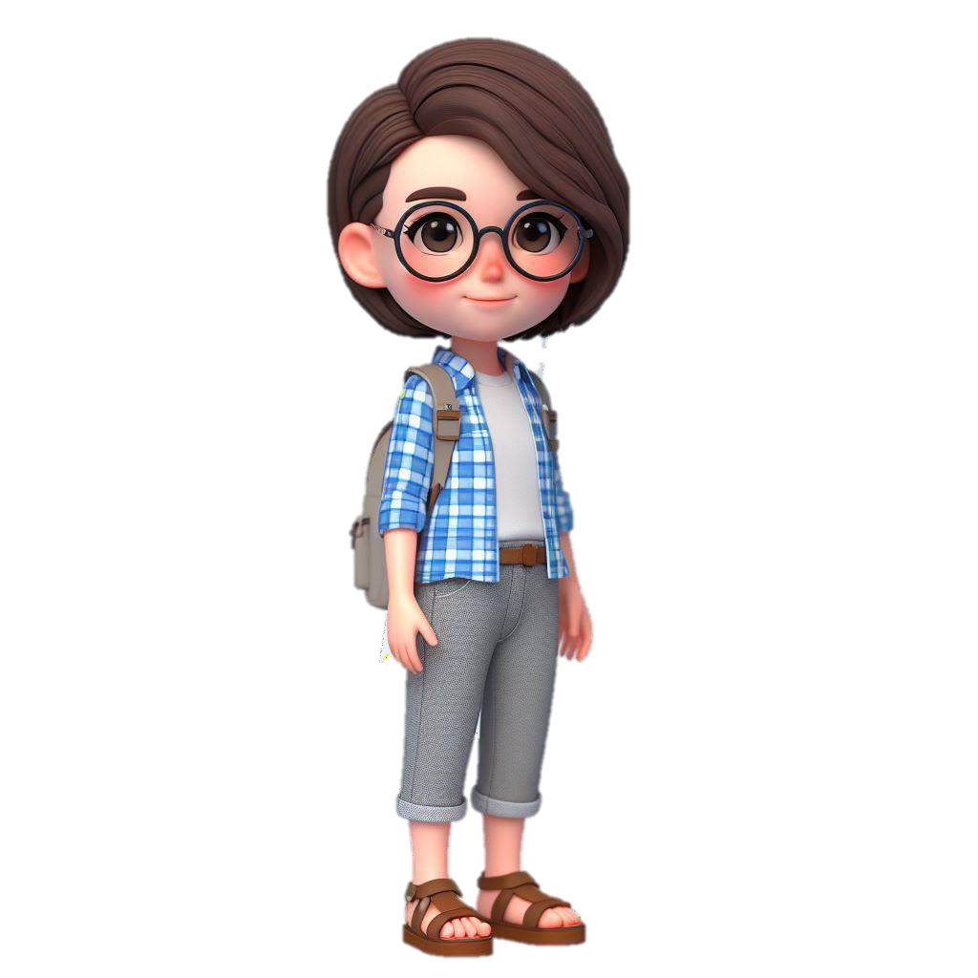

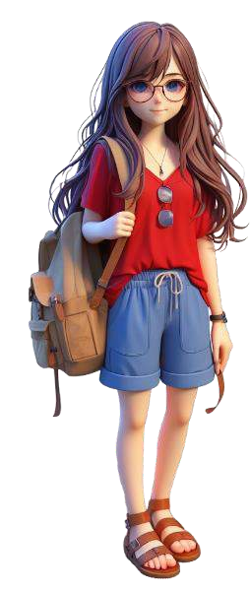
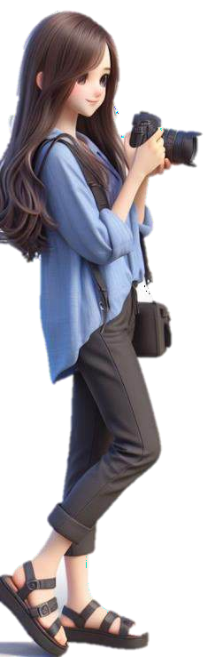




Slide 34


2. Người mẹ nhớ lại những kỉ niệm nào về tuổi thơ của mình?
Người mẹ nhớ lại những kỉ niệm tuổi thơ của mình gắn với những buổi chiều, khi mặt trời bắt đầu lặn, người mẹ từ trên núi về nhà với một bó củi khô trên vai; nhớ ngôi nhà ở chân núi, mái ngói nâu thẫm lẫn giữa những tán cây; nhớ ngọn khói vợ vẫn bay lên từ căn bếp nhỏ; nhớ hình ảnh mẹ của mình từ vườn về và nhóm bếp để nấu cơm

Slide 35
Ý CHÍNH ĐOẠN 2
Những kí ức về tuổi thơ êm đềm của
người mẹ vào mỗi buổi chiều.

Slide 36



Slide 37
3. Ba mẹ con làm gì khi thấy con cánh cam? Những việc làm đó nói lên điều gì?
Khi thấy con cánh cam, ba mẹ con rón rén ngồi xuống cỏ, thì thầm trò chuyện, hai bạn nhỏ lo lắng về chỗ ngủ của con cánh cam khi đêm xuống,...
Những việc làm đó cho thấy: Họ rất yêu thiên nhiên, quan tâm và có ý thức giữ gìn, bảo vệ thiên nhiên.

Slide 38
Câu 4. Vì sao người mẹ kể cho các con nghe kí ức đang sống động trong tâm trí mình?
Người mẹ kể cho các con nghe kí ức đang sống động trong tâm trí mình vì đó là những kí ức tươi đẹp của mẹ, mẹ muốn chia sẻ với các con về cuộc sống tuổi thơ êm đềm và đầy thú vị của mình nơi thung lũng, núi rừng trước đây: không có điện, trường rất xa, chỉ có những cánh rừng mênh mông bất tận,... nhưng bình yên và đầy sức sống.

Slide 39
Ý CHÍNH ĐOẠN 3
Cuộc gặp gỡ với con cánh cam đã gợi ra những kí ức tuổi thơ của mẹ.

Slide 40
Câu 5. Theo em, vì sao ba mẹ con cảm thấy thật yêu mến cuộc đời này?
Ba mẹ con cảm thấy thật yêu mến cuộc đời này vì họ cảm nhận được sức sống mãnh liệt của thiên nhiên, sự yên bình của cảnh vật

Slide 41
Ý CHÍNH ĐOẠN 4
Cảm xúc của ba mẹ con trước cảnh vật tuyệt đẹp của khu rừng lúc cuối ngày.

Slide 42
Nội dung chính của bài đọc là gì?
Kí ức tuổi thơ của tác giả hiện lên sống động trong một buổi cùng con trải nghiệm vẻ đẹp của rừng chiều.

Slide 43
Ý nghĩa của bài đọc là gì?
Tuổi thơ của mỗi người thường rất đẹp, rất đáng yêu. Cần biết trân trọng kỉ niệm tuổi thơ và trân trọng giá trị tốt đẹp của cuộc sống.

Slide 44


Slide 45
Nhắc lại nội dung, ý nghĩa của bài đọc
Kí ức tuổi thơ của tác giả hiện lên sống động trong một buổi cùng con trải nghiệm vẻ đẹp của rừng chiều.

Slide 46
Nhắc lại nội dung, ý nghĩa của bài đọc
Tuổi thơ của mỗi người thường rất đẹp, rất đáng yêu. Cần biết trân trọng kỉ niệm tuổi thơ và trân trọng giá trị tốt đẹp của cuộc sống.

Slide 47


Nêu lại giọng đọc của bài
Toàn bài đọc với giọng thong thả, vui tươi.
- Nhấn giọng ở những từ ngữ chỉ hoạt động, trạng thái và cảm xúc của các nhân vật, từ ngữ miêu tả cảnh vật,...)

Slide 48


Còn bây giờ,/ chúng tôi rón rén ngồi xuống cỏ/ khi thấy một con cánh cam màu đỏ óng ánh/ đang bò rất chậm chạp/ trên chiếc lá to mới rụng.//
Nhi thì thào hỏi tôi://
Đêm xuống/ thì nó sẽ ngủ ở đâu hả mẹ?//
Đâu đó quanh đây/ chắc sẽ có nhà của nó.// – Tôi đáp.//
Và/ tôi kể cho các con nghe/ kí ức sống động trong tâm trí mình.// Bọn trẻ luôn muốn biết rằng/ mẹ đã sống thế nào/ trong cái thung lũng không có ánh điện,/ chỉ thắp sáng bằng đèn dầu.// Mẹ đã đi học thế nào/ khi trường ở rất xa?// Mẹ làm thế nào để trở về nhà/ từ những cánh rừng mênh mông/ bất tận?// Thậm chí là/ mẹ đã ăn gì để lớn lên?//

Slide 49

Phân công đọc theo đoạn. Tất cả thành viên đều đọc. Giải nghĩa từ cùng nhau.
Đọc đúng.
Đọc to rõ.
Ngắt nghỉ đúng chỗ.

Slide 50

Đọc đúng.
Đọc to rõ.
Ngắt nghỉ đúng chỗ.

Slide 51

NHÓM:

Slide 52



Slide 53
Tưởng tượng kể tiếp cuộc trò chuyện của ba mẹ con.

Slide 54
Gợi ý :
+ Theo em, ba mẹ con sẽ tiếp tục trò chuyện về điều gì?
+ Mỗi người thể hiện tình cảm, cảm xúc gì khi trò chuyện về điều đó?
+ ...

Slide 55












Slide 56



GV ĐIỀN VÀO ĐÂY
GV ĐIỀN VÀO ĐÂY GV ĐIỀN VÀO ĐÂY GV ĐIỀN VÀO ĐÂY

Slide 57


